Slide 1
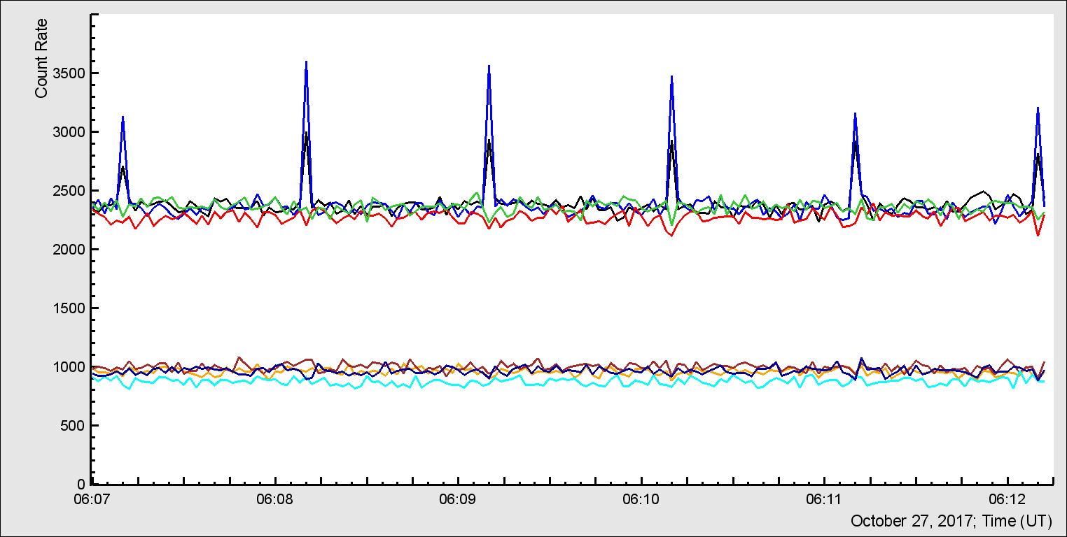
06։08։10
06։09։10
06։10։10
06։11։10
06։12։10

Slide 2
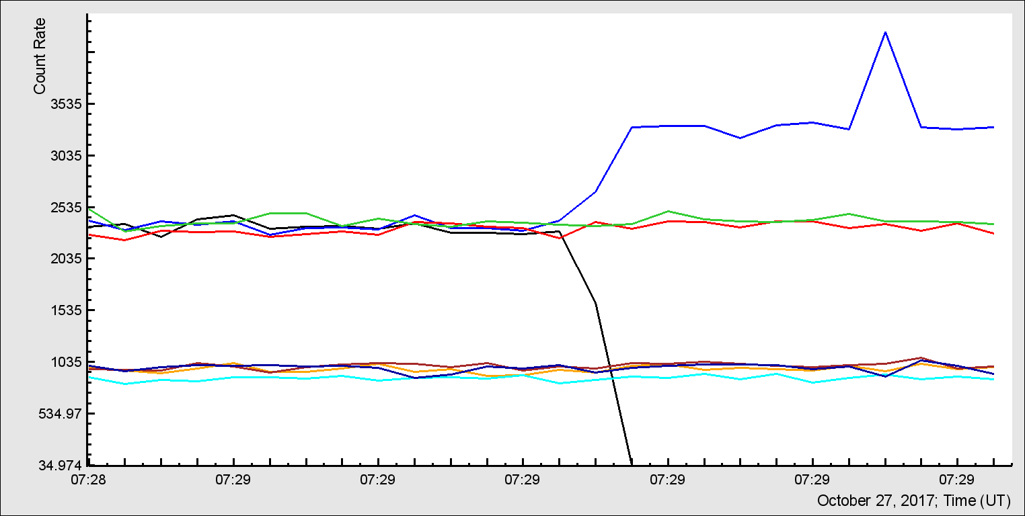
Երբ անջատվել է 1 կանալն

Slide 3
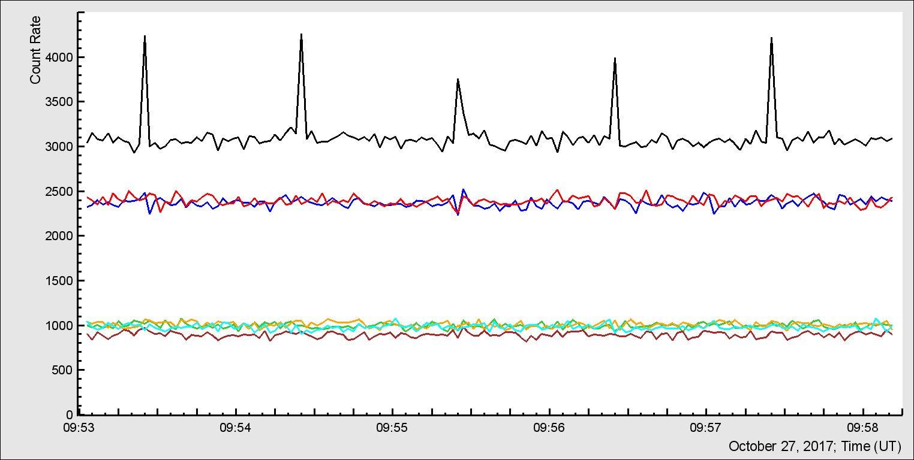

Slide 4
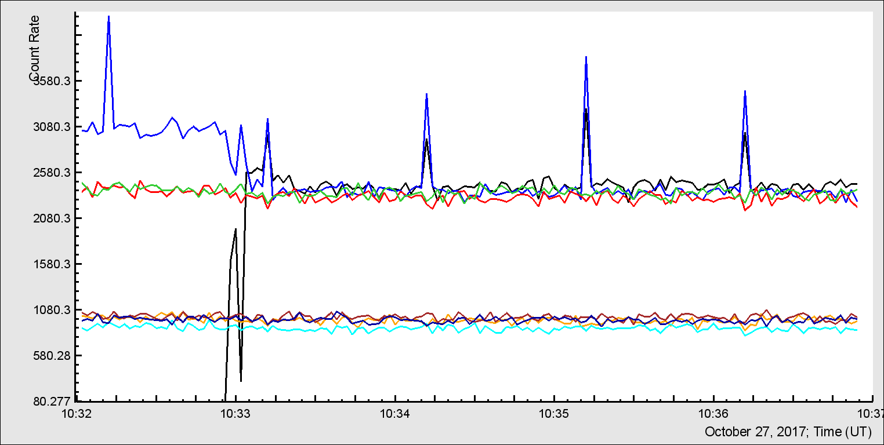
Երբ միացվել է 1 կանալն

Slide 5
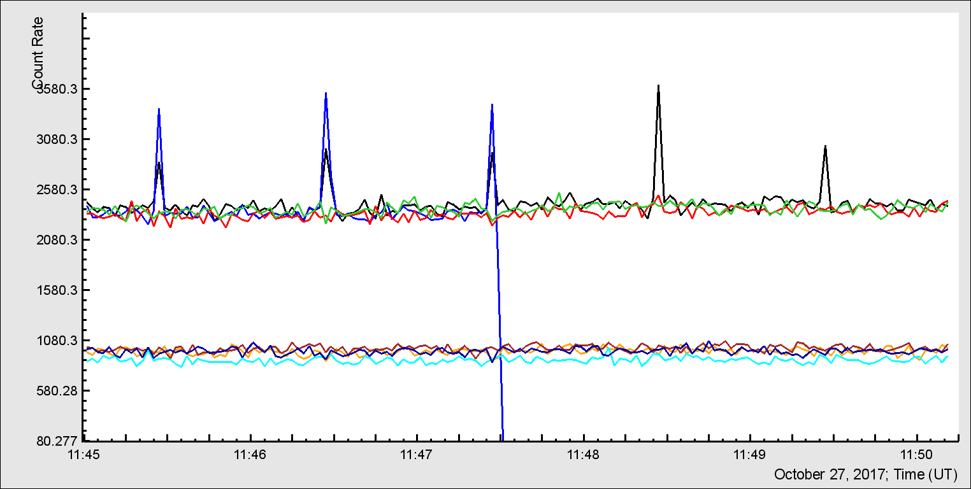
Երբ անջատվել է 2 կանալն

Slide 6
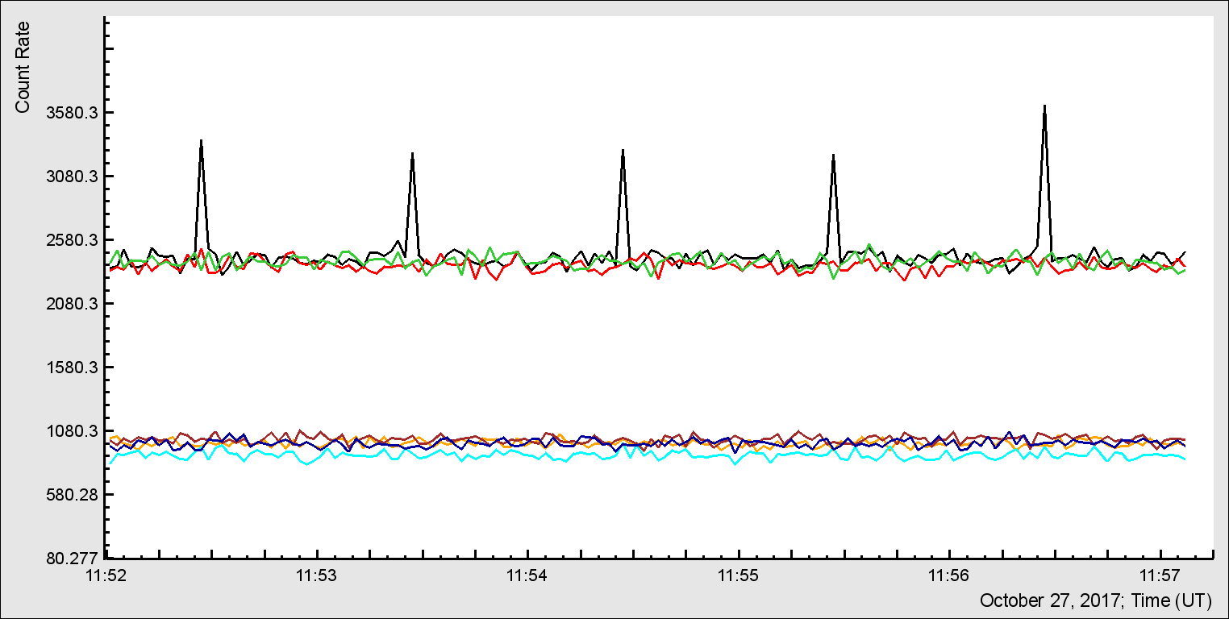

Slide 7
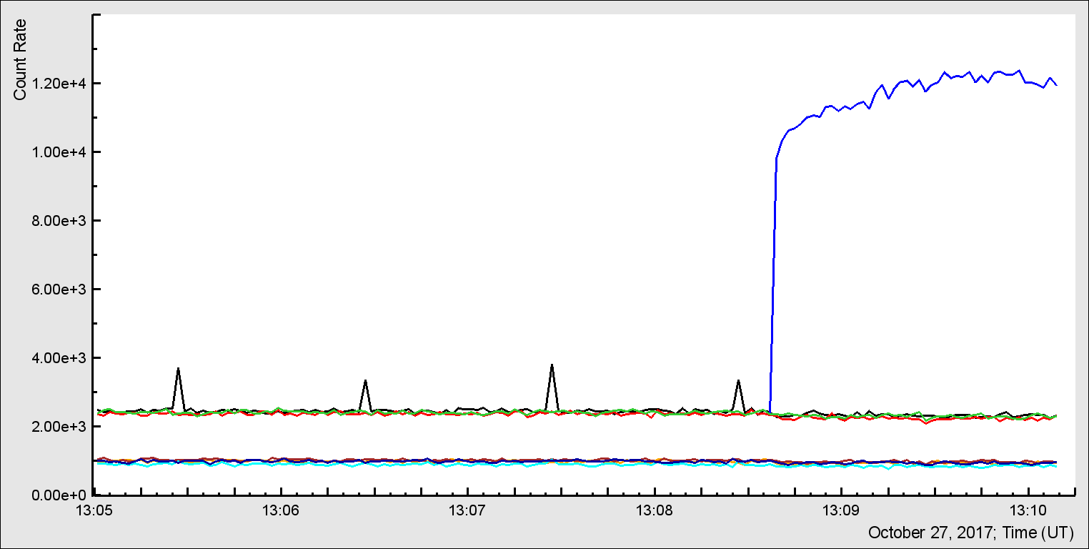
Երբ միացվել է 2 կանալն

Slide 8
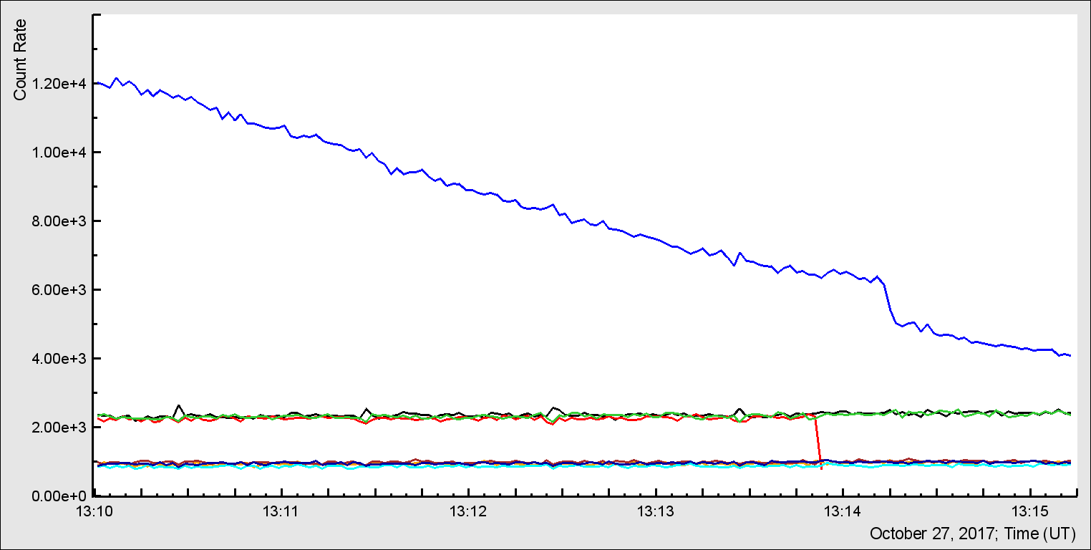
Երբ անջատվել է 3 կանալն

Slide 9
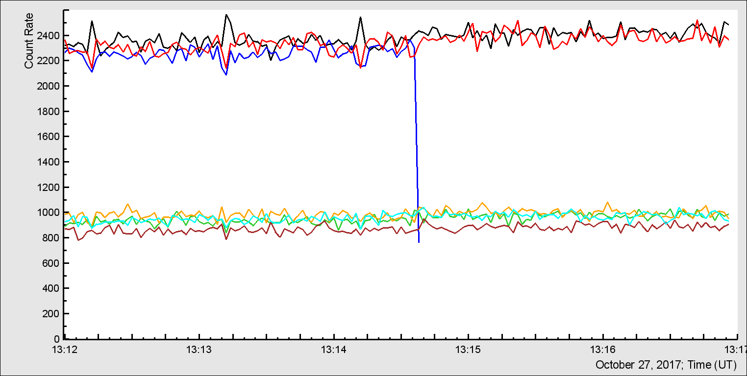

Slide 10
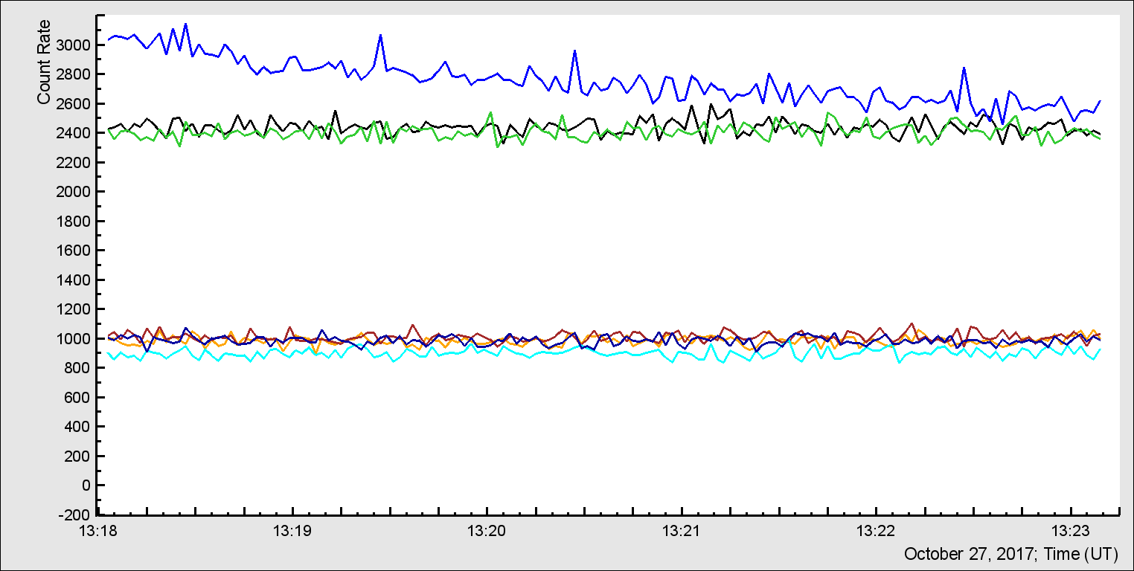
2 կանալը մտնւմ է աշխատանքային ռեժիմ

Slide 11
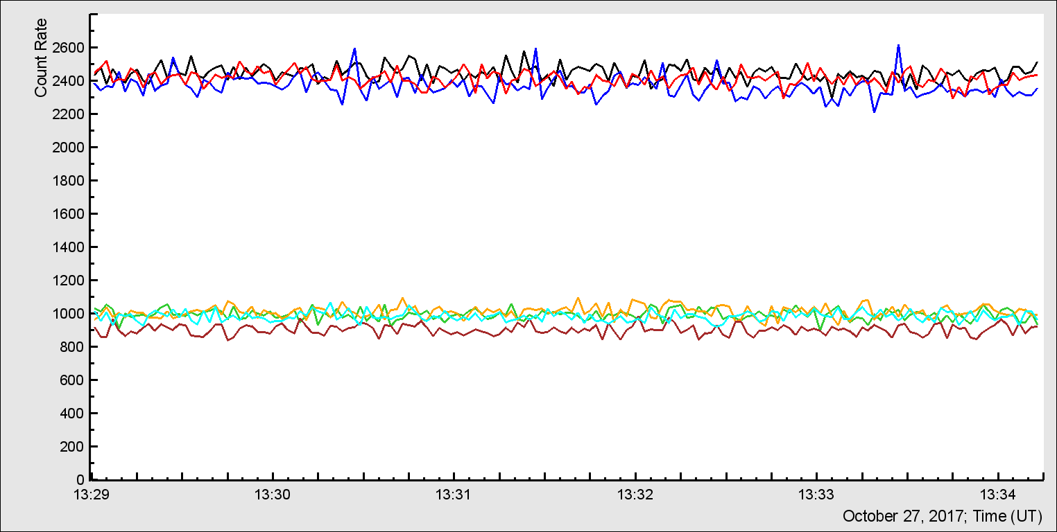
3-րդ կանալն անջատելուց հետո աղմուկը փոքևացել է

Slide 13
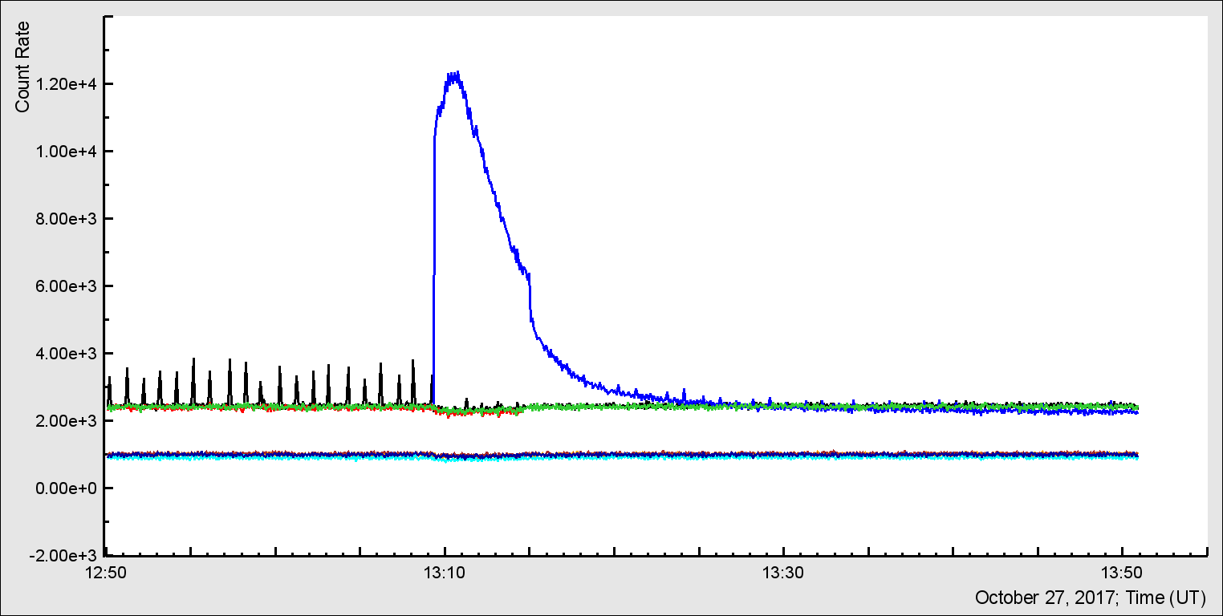
Մինչ 3-րդ կանալի անջատելը
3-րդ կանալի անջատելուց հետո

Slide 14
